Slide 1
5
6
ANDARE TRANQUILLAMENTE:
PENSARE SOLTANTO ALL’OGGI DI DIO:
4
7
ANDARE DALL’INTERNO VERSO L’ESTERNO:
RICOMINCIARE OGNI GIORNO:
3
8
NULLA CHIEDERE, NULLA RIFIUTARE:
METTERE A PROFITTO TUTTE LE OCCASIONI:
2
9
STATE ALLEGRI:
NULLA PER FORZA, TUTTO PER AMORE:
1
10
PRIMA DI TUTTO CERCARE DI PIACERE A DIO:
VIVERE IN SPIRITO DI LIBERTÀ:

Slide 2
ANDARE TRANQUILLAMENTE:
PENSARE SOLTANTO ALL’OGGI DI DIO:
ANDARE DALL’INTERNO VERSO L’ESTERNO:
RICOMINCIARE OGNI GIORNO:
NULLA CHIEDERE, NULLA RIFIUTARE:
METTERE A PROFITTO TUTTE LE OCCASIONI:
NULLA PER FORZA, TUTTO PER AMORE:
STATE ALLEGRI:
PRIMA DI TUTTO CERCARE DI PIACERE A DIO:
VIVERE IN SPIRITO DI LIBERTÀ:

Slide 3
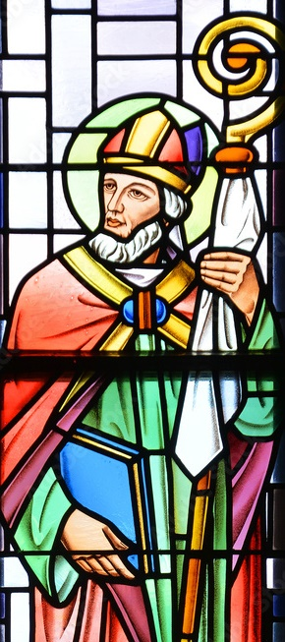
1
PRIMA DI TUTTO
CERCARE DI PIACERE A DIO:
“Ecco il centro della mia anima
e il polo immobile,
intorno al quale ruotano tutti i miei desideri
e tutti i miei movimenti”.
▼

Slide 4
2
BISOGNA FARE TUTTO PER AMORE E NULLA PER FORZA.
Bisogna piuttosto amare l’obbedienza che temere la disobbedienza…
Vi lascio lo spirito di libertà,
quello che esclude la costrizione, lo scrupolo e l’agitazione”. ▼
NULLA PER FORZA,
TUTTO PER AMORE:
“Ecco la regola generale della nostra obbedienza:

Slide 5
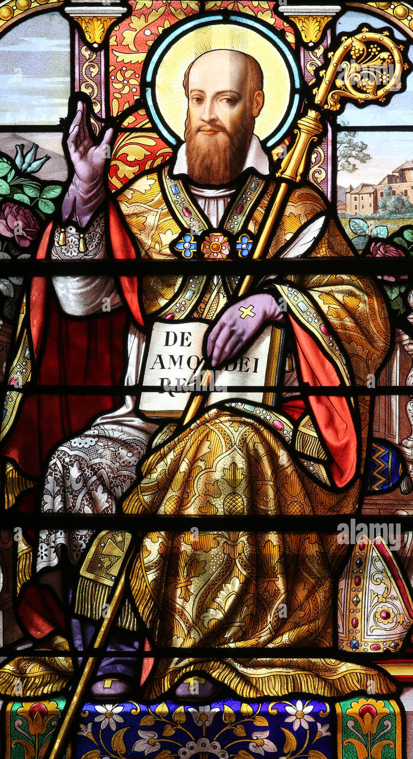
3
NULLA CHIEDERE,
NULLA RIFIUTARE:
“Restare nelle braccia della Provvidenza,
senza fermarsi su nessun altro desiderio,
se non quello di volere
ciò che Dio vuole da noi”. ▼

Slide 6
4
Mi sembra, al contrario, che si debba cominciare dall’interno…
Il cuore, essendo la sorgente delle azioni,
esse sono tali quale è il cuore…
Chi ha Gesù nel cuore, lo ha subito dopo in tutte le azioni esteriori”. ▼
ANDARE DALL’INTERNO
VERSO L’ESTERNO:
“Non ho mai potuto approvare il metodo di coloro che, per riformare l’uomo, cominciano dall’esterno, dal contegno, dagli abiti, dai capelli.

Slide 7
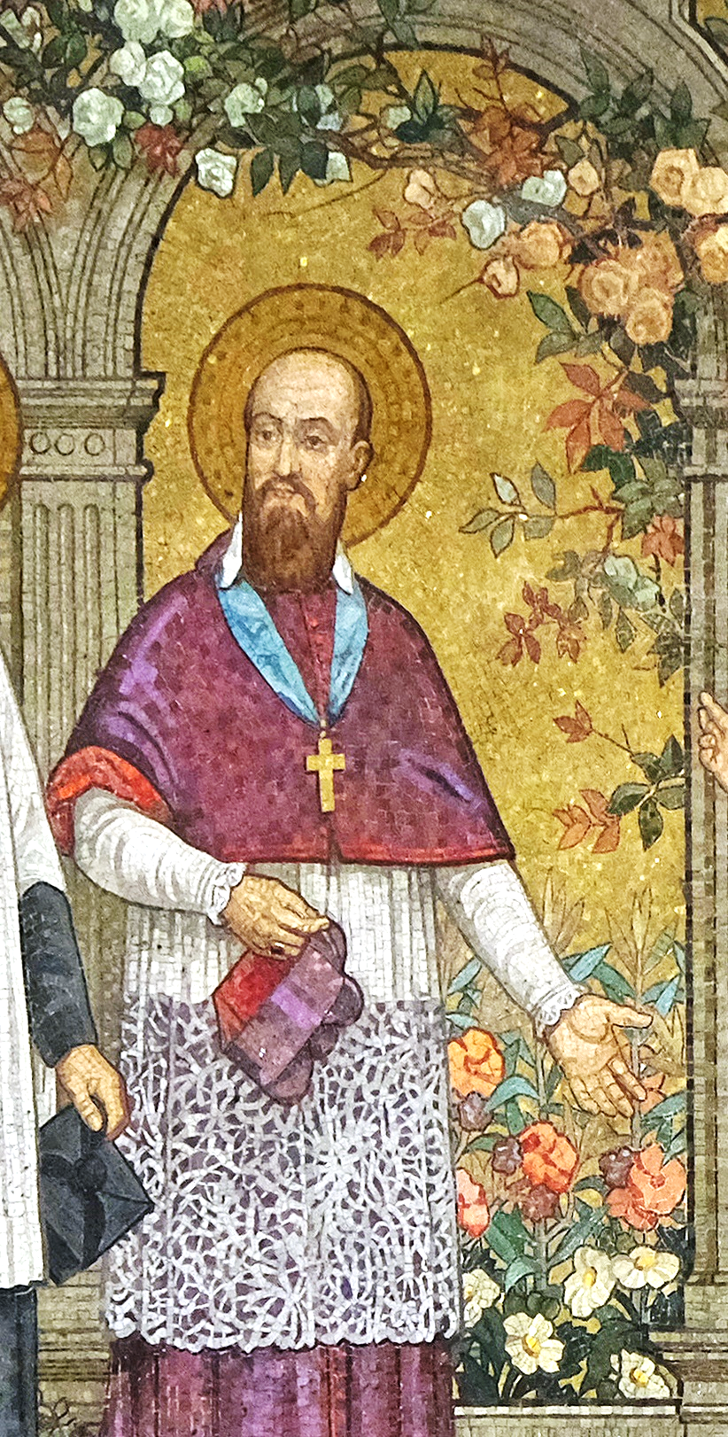
5
il desiderio di una vita spirituale è buono,
ma deve essere senza agitazione”.
La guarigione che si fa tranquillamente è sempre la più sicura”.
“Dobbiamo essere quello che siamo ed esserlo bene,
per fare onore all’Operaio, di cui siamo l’opera”.
▼
ANDARE
TRANQUILLA_ MENTE:
“Con una dolce diligenza”.
“La fretta, l’agitazione non servono a nulla,

Slide 8
6
PENSARE SOLTANTO
ALL’OGGI DI DIO:
“Pensare di fare bene le nostre cose oggi,
e quando arriverà il giorno di domani,
si chiamerà anch’esso oggi,
e allora … ci penseremo”.
▼

Slide 9
7
RICOMINCIARE
OGNI GIORNO:
“Ogni giorno dobbiamo cominciare il nostro progresso spirituale,
e pensando bene a questo, non ci meraviglieremo
di trovare in noi delle miserie.
Non c’è nulla che sia già tutto fatto:
bisogna ricominciare e ricominciare di buon cuore”.
▼

Slide 10
8
METTERE A PROFITTO
TUTTE LE OCCASIONI:
“Sopportate con dolcezza le piccole ingiustizie,
le piccole incomodità,
le perdite di poca importanza che capitano ogni giorno.
Queste piccole occasioni vissute con amore
vi guadagneranno il cuore di Dio
e lo faranno tutto vostro”. ▼

Slide 11
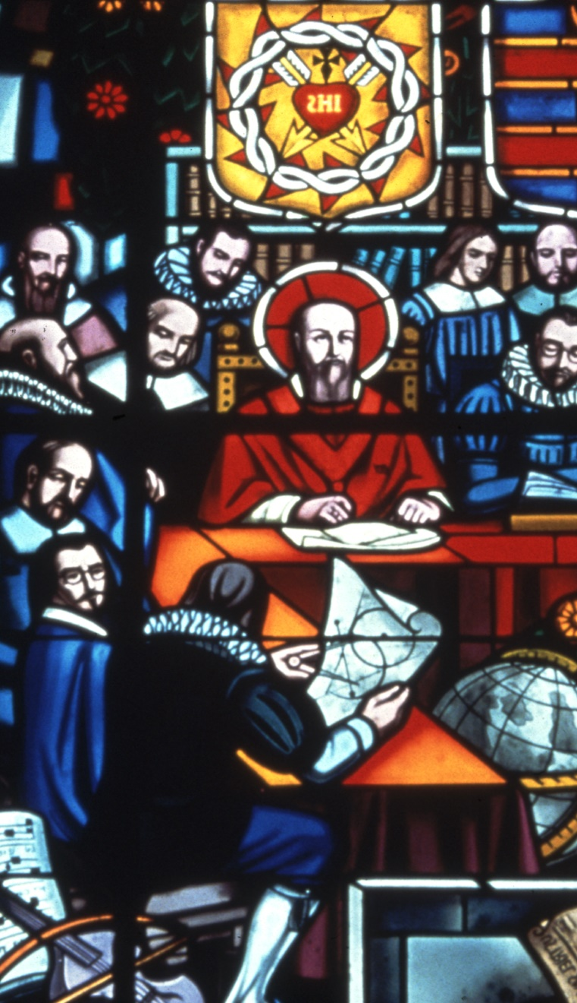
9
STATE
ALLEGRI:
“Andate avanti con gioia
e con il cuore aperto più che potete;
e se non andate sempre con gioia,
andate sempre con coraggio
e fiducia”.
▼

Slide 12
10
VIVERE IN
SPIRITO DI LIBERTÀ:
“Io non mi faccio nessun scrupolo di lasciare il mio regolamento di vita
quando
lo richiede il servizio delle mie pecorelle…
Dio mi fa la grazia di amare la santa libertà di spirito
così come odiare la dissoluzione e il libertinaggio”. ▼

